Slide 1
청각 장애인을 위한
일상 소통 보조 어플
SSAFY 7기 특화 프로젝트 최종 발표
Team : D202
Notes:
지금부터 팀 D202의 청각 장애인을 위한 일상 소통 보조어플의 발표를 시작하도록 하겠습니다.

Slide 2
Contents
UCC
기획 배경
프로젝트 개요
시연
기술 소개
Q & A
1p
Notes:
목차입니다.

Slide 3
01
UCC
손말, 청각 장애인을 위한 일상 소통 보조 어플
2p
Notes:
먼저 청각 장애인의 일상을 한 번 들여다 보겠습니다.

Slide 4
02
기획 배경
손말, 청각 장애인을 위한 일상 소통 보조 어플
3p
Notes:
저희 서비스의 기획 배경을 설명드리겠습니다.

Slide 5
청각 장애인의 소통 방법
수어, 필담, 구화
지금부터, 상황을 하나 드리겠습니다.
청각장애인의 입장에서 생각해주세요.
4p
Notes:
지금부터, 상황을 하나 드리겠습니다. 청각 장애인의 입자에서 생각해주세요.

Slide 6
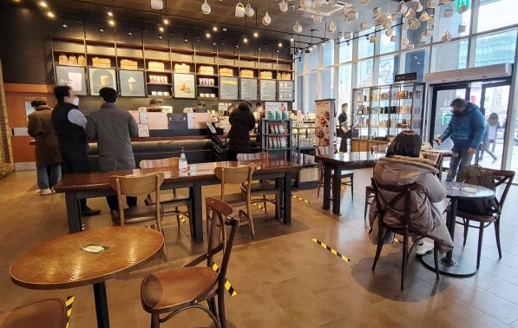
청각 장애인의 소통 방법
수어, 필담, 구화
카페에 도착한 당신, 아메리카노에 얼음을 적게 넣고 싶습니다.
5p
Notes:
카페에 도착한 당신은, 아메리카노에 얼음을 적게 넣고 싶습니다.

Slide 7
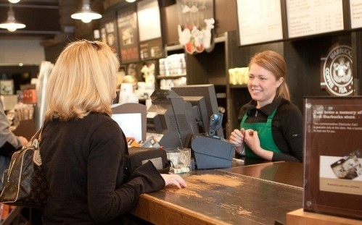
청각 장애인의 소통 방법
수어, 필담, 구화
“아메리카노에 얼음 적게” 어떻게 주문하실건가요?
6p
Notes:
아메리카노에 얼음 적게, 청각장애인인 당신은 어떻게 주문하실건가요?

Slide 8
청각 장애인의 소통 방법
수어, 필담, 구화
청각 장애인이 소통하는 방법
수어, 필담, 구화
7p
Notes:
청각 장애인의 의사소통 방법에는
수어, 필담, 구화가 있습니다.

Slide 9
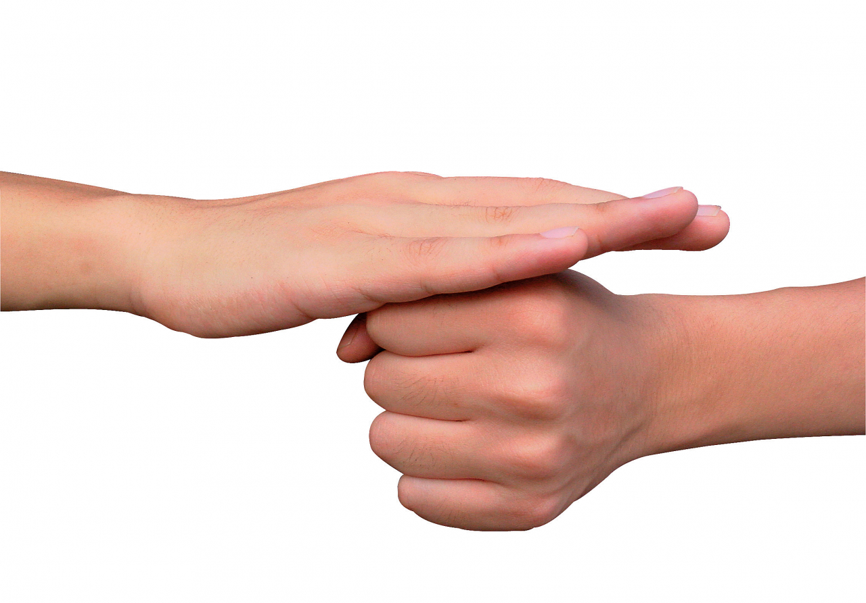
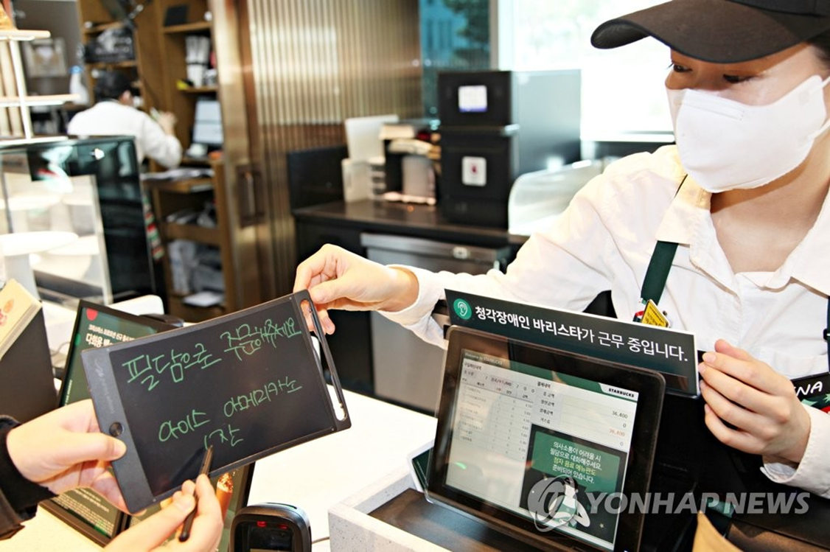
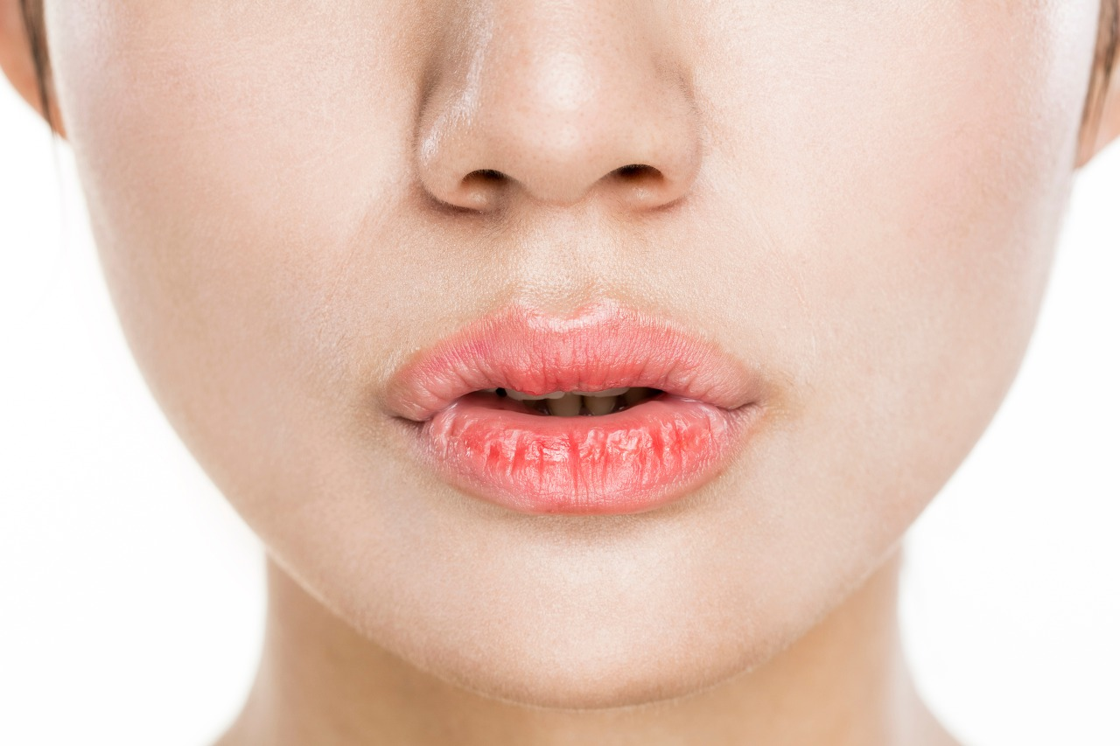
청각 장애인의 비장애인과의 소통 방법
수어, 필담, 구화
수어 : 몸짓이나 손짓으로 뜻을 표현
필담 : 글을 써서 서로 묻고 답함
구화 : 입술 모양 으로 뜻을 알아들음
8p
Notes:
수어란 손으로 대화하는 것으로, 주로 수어 사용자들 사이에서 사용하게 됩니다.
필담이란, 직접 글로 써서 소통하는 방식을 말하고 수어를 모르는 사람과 사용하는 주요 수단이며,
구화란, 상대가 하는 말을 입모양으로 알아보는 것을 의미합니다.
마찬가지로 수어를 모르는 사람과 주로 사용하게 됩니다.
청각장애인 중에는 수어를 위주로 사용하는사람, 필담과 구화를 위주로 사용하는 사람이 모두 존재합니다.

Slide 10
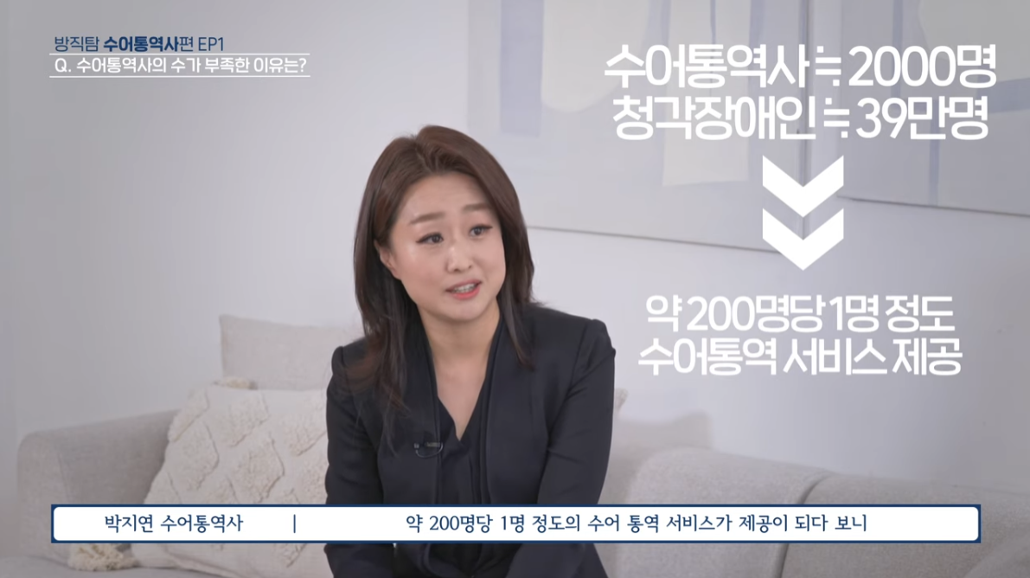
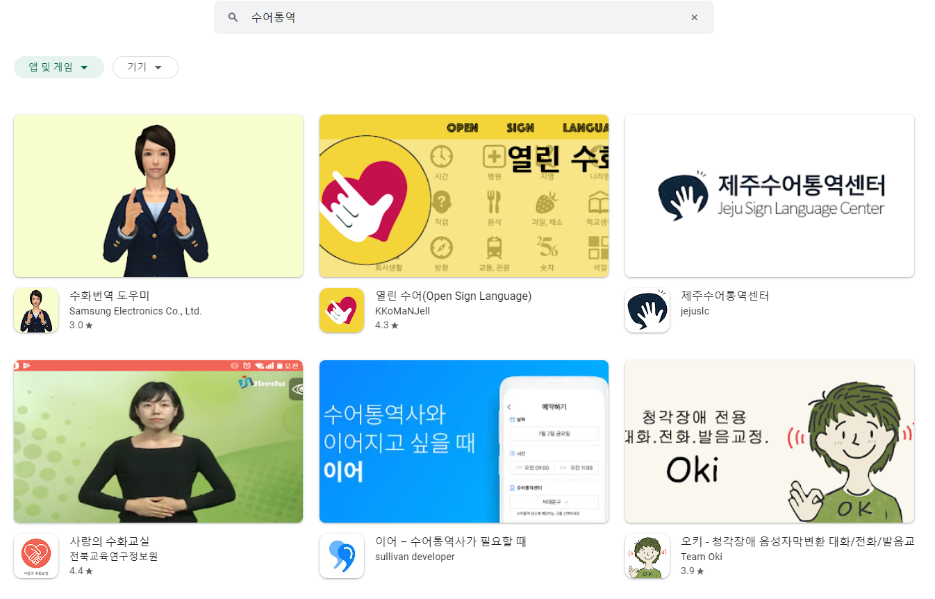
손말 어플의 필요성
청각 장애인에 비해 부족한 통역사의 수
문제점 1. 적은 통역사 비율
문제점 2. 사생활 보장 안됨
문제점 3. 간단한 일상생활 조차 통역사 매칭을 해야하는 번거로움
시도별 등록 청각·언어장애인 대비
수어통역센터 비율은 최대 28.8배,
수어통역사 비율은 최대 7.2배까지
차이가 나는 것으로 나타났다.
농인과 통역사의 수는 최대 200명당 1명 꼴
방송통신위원회 Youtube - [방직탐 시즌 3] EP01 수어통역사 직업의 모든 것!
9p
Notes:
그렇기에 청각장애인 중 수어를 사용하는 사람이 있지만
수어 통역사 수는은 필요한 사람 대비 200명당 1명 꼴입니다.

Slide 11
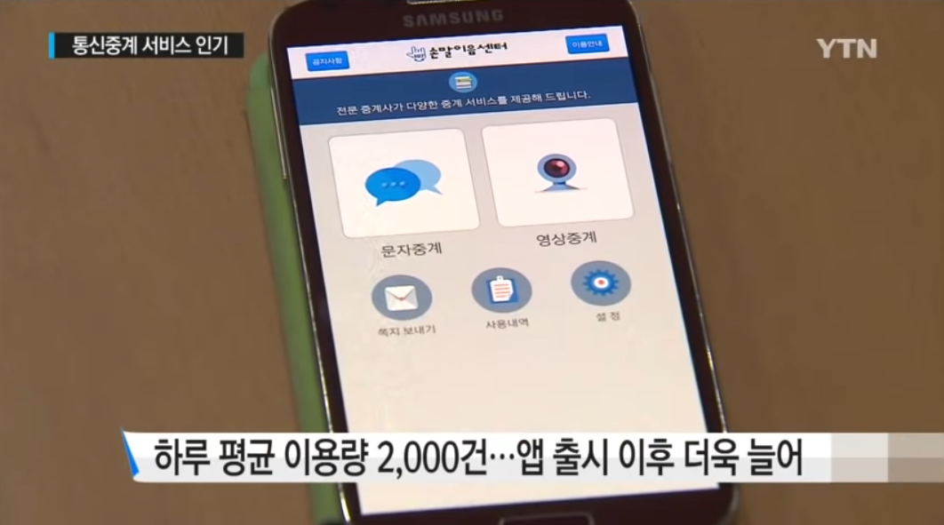
손말 어플의 필요성
청각장애인을 위한 서비스의 부실
이용량은 증가하고 있지만, 곧 서비스가 종료될 예정
YTN Youtube - 장애인 ‘소통 징검다리’... “목소리 빌려드립니다.”
10p
Notes:
이를 해결하기 위한 서비스가 있지만
특정 상황에서만 쓸수 있도록 기능이 한정적입니다.

Slide 12
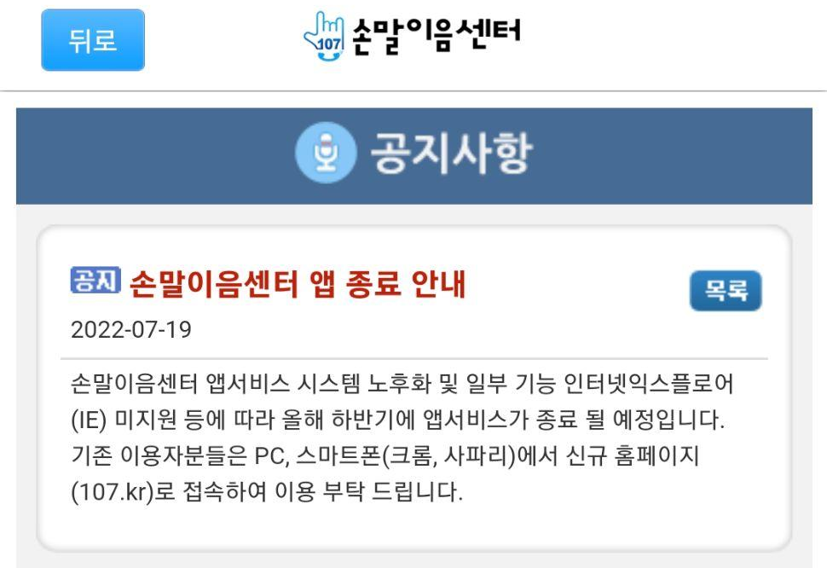
손말 어플의 필요성
청각장애인을 위한 서비스의 부실
이용량은 증가하고 있지만, 곧 서비스가 종료될 예정
11p
Notes:
또 이용량이 늘어나고 있음에도 불구하고 이러한 서비스들 마저
곧 종료가 될 예정입니다.

Slide 13
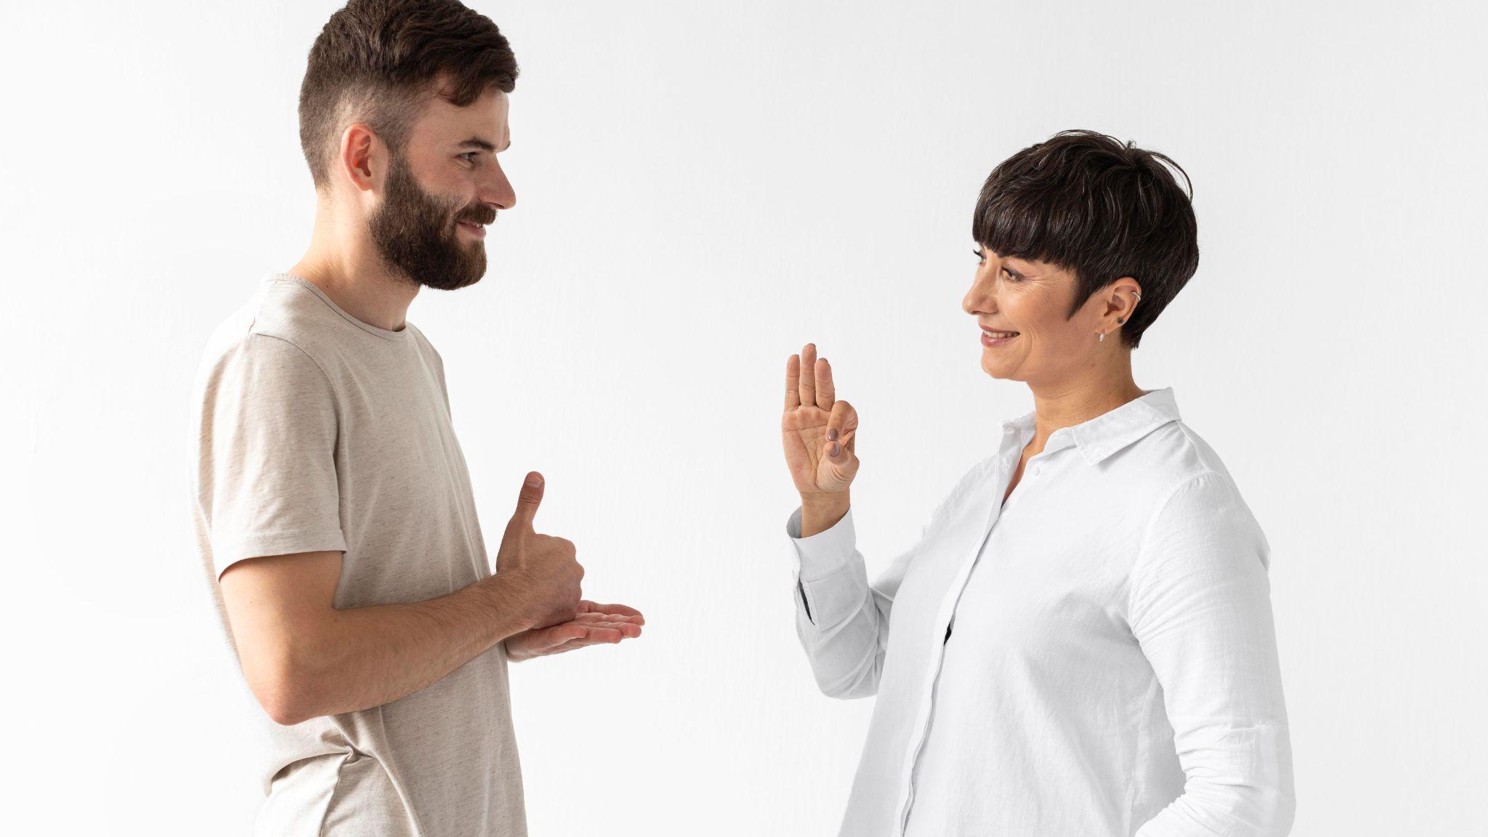
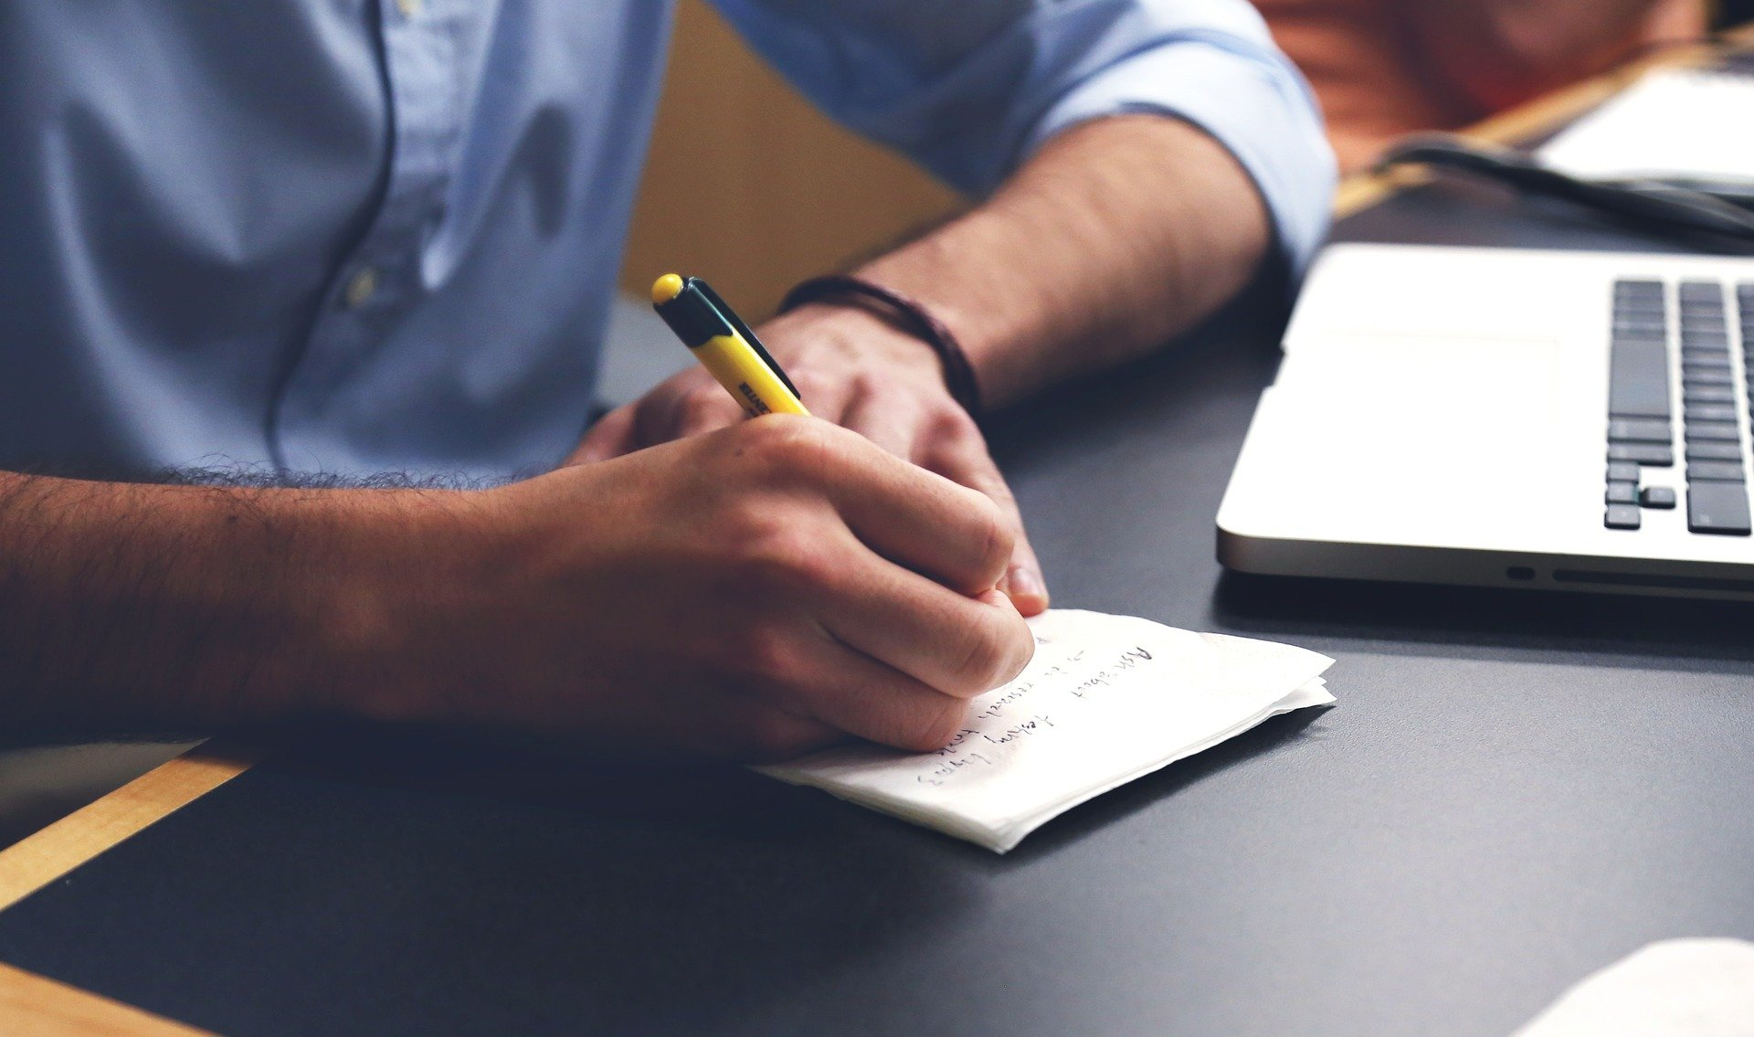
청각 장애인의 비장애인과의 소통 방법
필담과 구화
12p
Notes:
이러한 현실 속에서 수어를 사용하기가 편한 사람들도
통역사 수의 부족과 항상 통역사를 대동할 수 없다는 문제로
비장애인과 소통하기위해 필담과 구화를 주로 사용하게 되는 경우가 많습니다.

Slide 14

필담, 구화의 문제점
의문 제기
“ 필담, 구화로 충분할까? ”
13p
Notes:
- 필담과 구화, 그러나 이것으로 의사소통을 충분히 진행할 수 있을까요?

Slide 15
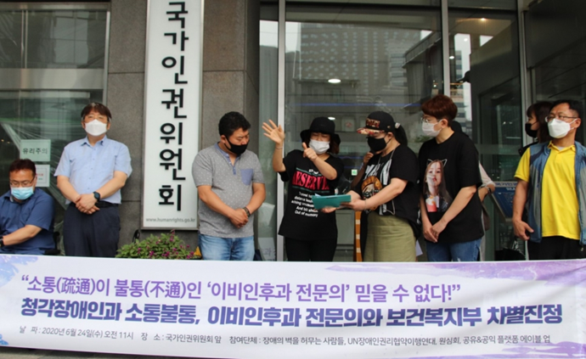
필담, 구화의 문제 사례
청각장애인의 병원에서 겪은 일 인터뷰
"소통불통" 이비인후과에... 청각장애인들 “도저히 못 믿겠다!”
“의사가 바쁘다는 표정을 지으면서
입으로 대충 말을 하는데,
무슨 말인지 도저히 알 수가 없었어요.
그래서 필담을 해달라고 부탁했는데
바쁘다고, 쓸 시간이 없다고,
보호자를 데리고 오라는 말만 했습니다..”
14p
Notes:
- 다음 인터뷰를 보겠습니다.
병원을 방문한 청각장애인이 구화와 필담을 통해 의사 소통(질문, 의사표현)을 하려다 발생한 상황입니다.
인터뷰 내용을 보시면, 의사가 입으로 대충 말을 해 무슨 말인지 알 수가 없었다고 합니다.
또, 필담을 해달라고 부탁했으나 바쁘니 보호자를 데리고 오라는 말만 했습니다.

Slide 16
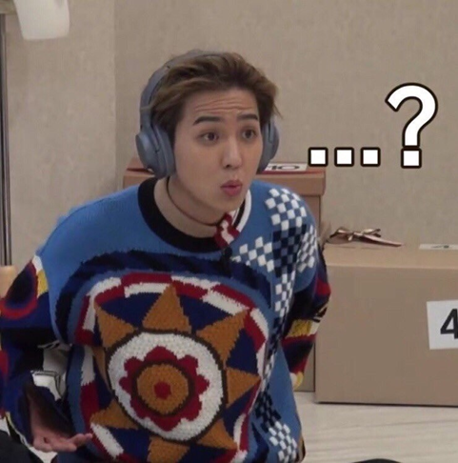
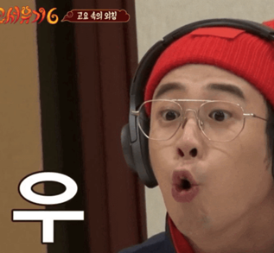
필담, 구화의 문제 사례
병원 사례 분석
후?
구화 : 답변할 때 입 모양을 신경 써야하며, 반복해야한다.
15p
Notes:
이러한 상황이 발생하는 이유가 무엇일까요? 화면에 보이는 사진은 인기 있는 예능의 한 장면입니다.
귀를 막고 상대의 입모양으로 어떤 말을 하는 지 맞추는 게임이죠.
"우" 후? "우!" 후?” 화내지마. 화내지마. 천천히.
이렇듯 구화는 답변할 때 입 모양을 신경 써야하며, 반복해야 하는 경우가 생깁니다.

Slide 17
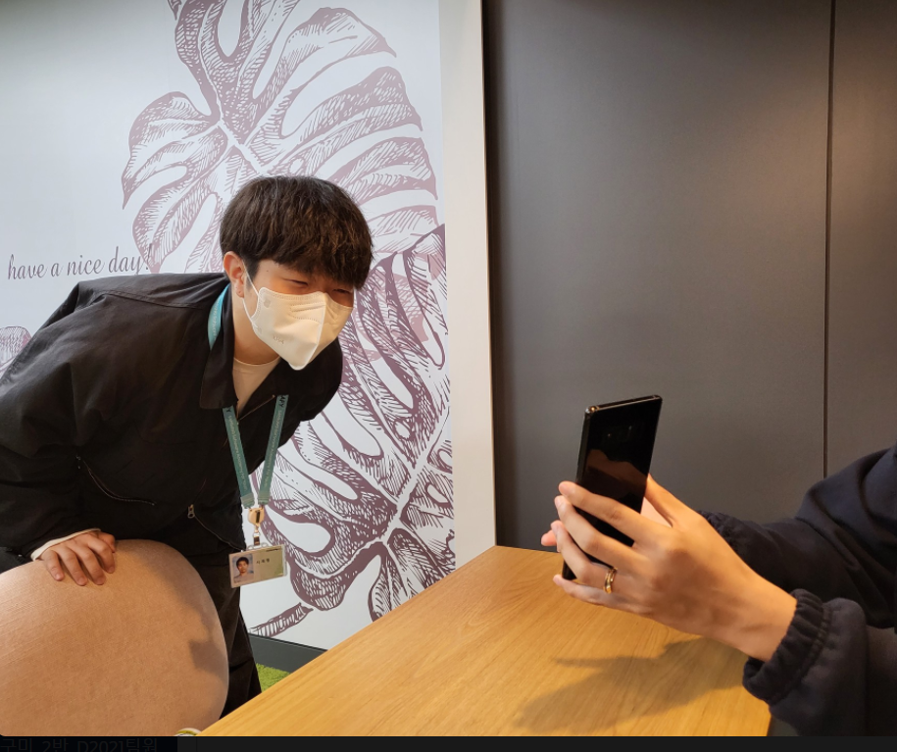
필담, 구화의 문제 사례
병원 사례 분석
필담 : 작성 시간이 오래 걸리고, 먼 거리에서는 보기 어려움
16p
Notes:
- 또 필담의 경우에는 작성하는데 시간이 걸립니다. 또 이걸 카운터 등 거리가 있는 상대가 보려면 다가오는
등 주의를 기울여야 하며, 답변할 때는 따로 적어서 보여줘야 합니다.

Slide 18
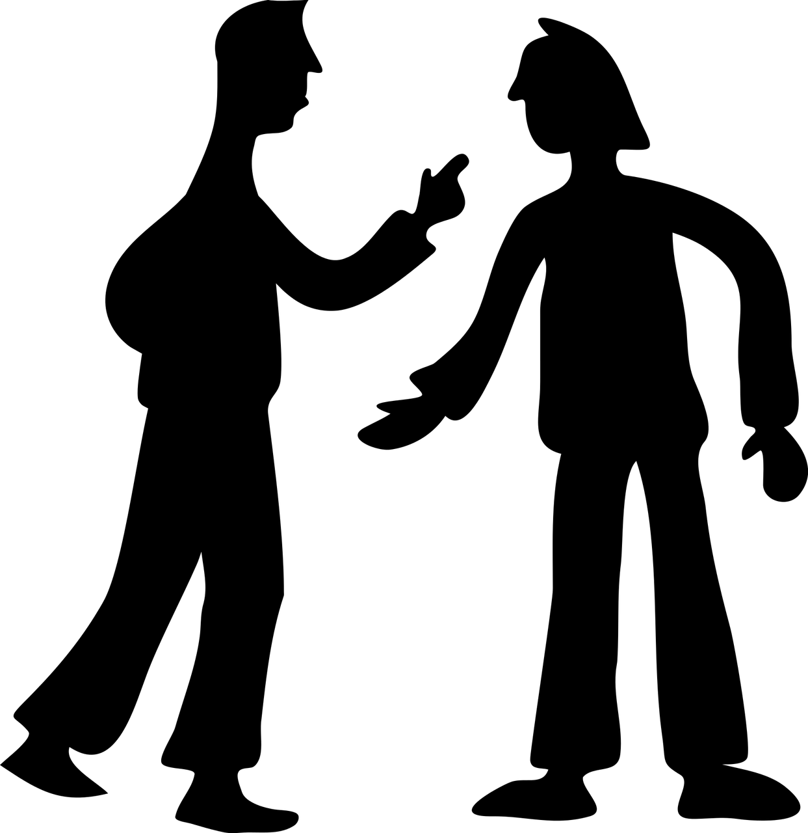
필담, 구화의 문제 사례
병원 사례 결론
상대가 주의를 기울여야 하는
소통 방식으로 인해
의사소통 갈등이 발생
17p
Notes:
즉, 이 사례의 경우, 입모양이나 글을 읽고 쓰기 위해 신경을 기울여야 함으로 인해,
보다 긴 시간과 주의가 필요해 발생한 상황이라고 볼 수 있습니다.

Slide 19
손말 어플의 필요성
청각 장애인의 서비스 이용 영역 제한
청각 장애인은 소통의 제약을 받고 있다.
18p
Notes:
- 이렇듯 모든 서비스가 청각장애인의 입장을 고려하지는 못하고 있으며
이로인해 청각장애인은 소통의 제약을 받고 있습니다.

Slide 20

손말 어플의 필요성
손말 어플의 제공 편의
1. 필담의 소요 시간을 줄여 소통의 불편함 개선
2. 음성으로 제공되는 서비스의 이용 가능성 확대
19p
Notes:
이런 상황에서 저희 손말 어플은 다음과 같은 편의를 제공합니다.
1. 필담에 드는 시간과 번거러움을 줄여 소통의 불편함을 개선하는 것
2. 음성 없이는 사용할 수 없는 전화 서비스의 이용 가능성 확대
- 어플 손말은 위 기능들을 중심으로 청각장애인들의
소통을 원활히 할 수 있도록 보조합니다.

Slide 21
03
프로젝트 개요
손말, 청각 장애인을 위한 일상 소통 보조 어플
12p
20p
Notes:
그럼 어떤 방식으로 이러한 편의를 제공하는지
프로젝트에 대해 보다 상세히 알아보겠습니다.

Slide 22

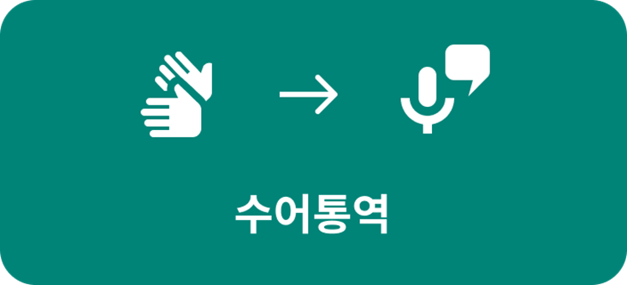
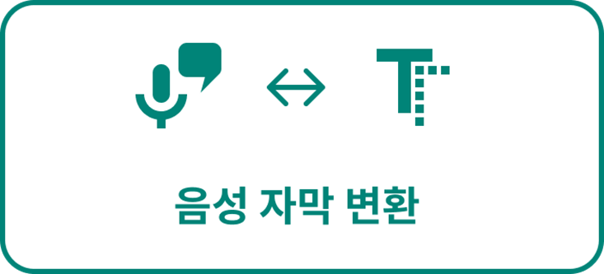

주요기능 소개
손말어플의 4가지 주요 기능
21p
Notes:
- 어플 손말의 주요 기능을 소개하겠습니다.
매크로, 수어 통역, 음성 자막 변환, 통화 총 네가지 입니다.

Slide 23
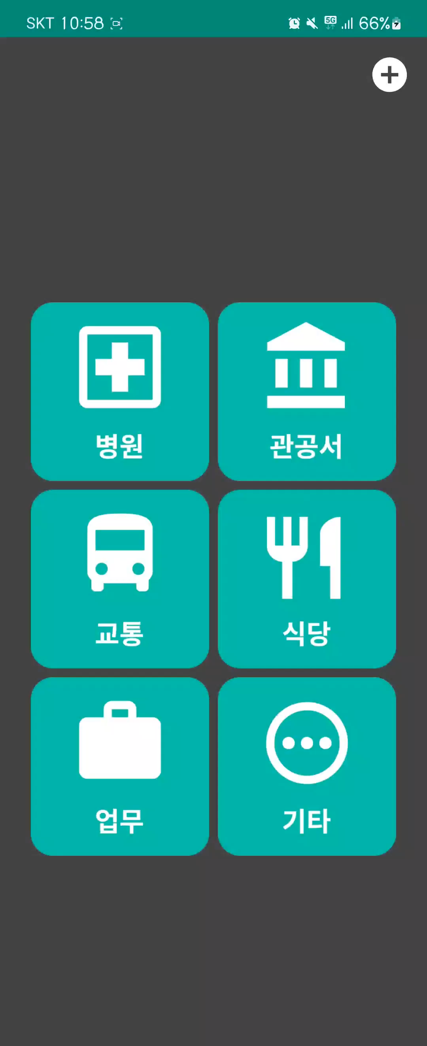
매크로 기능
사전 등록 내용의 음성 출력
• 카테고리 별 매크로 조회
• 자주 쓰는 내용 매크로 등록
• 등록된 내용을 음성으로 출력
필담의 소요 시간과, 답하는 이의 불편함을 줄이기 위한 기능
22p
Notes:
먼저 매크로 기능 입니다.
필담의 시간이 오래걸리고 상대가 이를 확인하고 필담을 답하는 불편함을 해소시켜
의사소통의 거부감을 낮추기 위한 기능입니다.
- 자주 쓰는 내용, 실시간으로 쓰기 힘든 긴 내용을 미리 등록해두면 편하게 음성으로 출력할 수 있습니다.

Slide 24
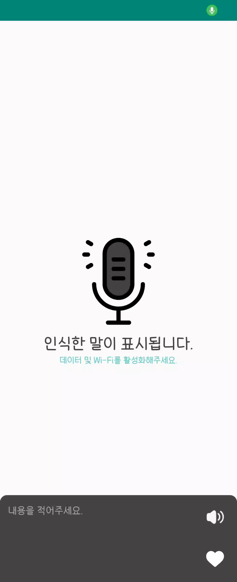
텍스트 음성 번역 기능
실시간 음성 <-> 텍스트 번역
• STT를 이용한 실시간 음성 인식
• TTS를 통한 음성 출력
• 매크로를 이용한 빠른 음성 출력
필담의 불편함을 줄여 소통의 벽 완화하기 위한 기능
23p
Notes:
다음은 텍스트 > 음성 번역 기능입니다.
실시간으로 상대와 필담을 주고 받아야 할 때 사용할 수 있도록 한 기능으로
대화상대가 글을 보고 읽고 작성해야하는 불편함을 줄여 소통의 벽을 완화시키고자 하였습니다.
SS

Slide 25
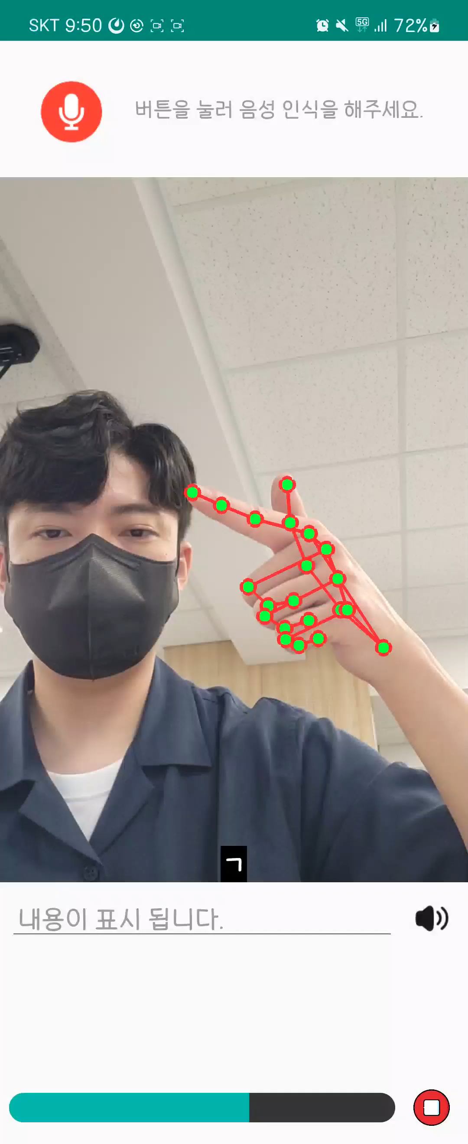
수어 음성 번역 기능
수어 사용자를 위한 수어 <-> 텍스트 번역
• 입력된 글로 등록된 매크로를 검색해 제공
• Tensorflow Lite로 카메라 수어 인식
• 인식된 글자를 한글 문법에 맞게 합쳐 입력
24p
Notes:
한국어를 영어로 번역할 때 스펠링이 잘 떠오르지 않는 것 처럼 수어를 주로 사용하는
사람들에게는 입력이 번거로울 수 있으므로
수어를 주로 사용하는 청각장애인을 위해 수어로 텍스트를 입력할 수 있는 기능또한
준비되어 있습니다.
- 카메라로 수어를 인식하여 Tensorflow lite에 있는 모델로 한글로 번역한 후 글자들을
조합하는 알고리즘을 통해 텍스트로 입력 됩니다.
- 수어로 입력하기 편하도록 등록해둔 자주쓰는 단어들을 검색할 수 있는 기능 또한 제공됩니다.

Slide 26
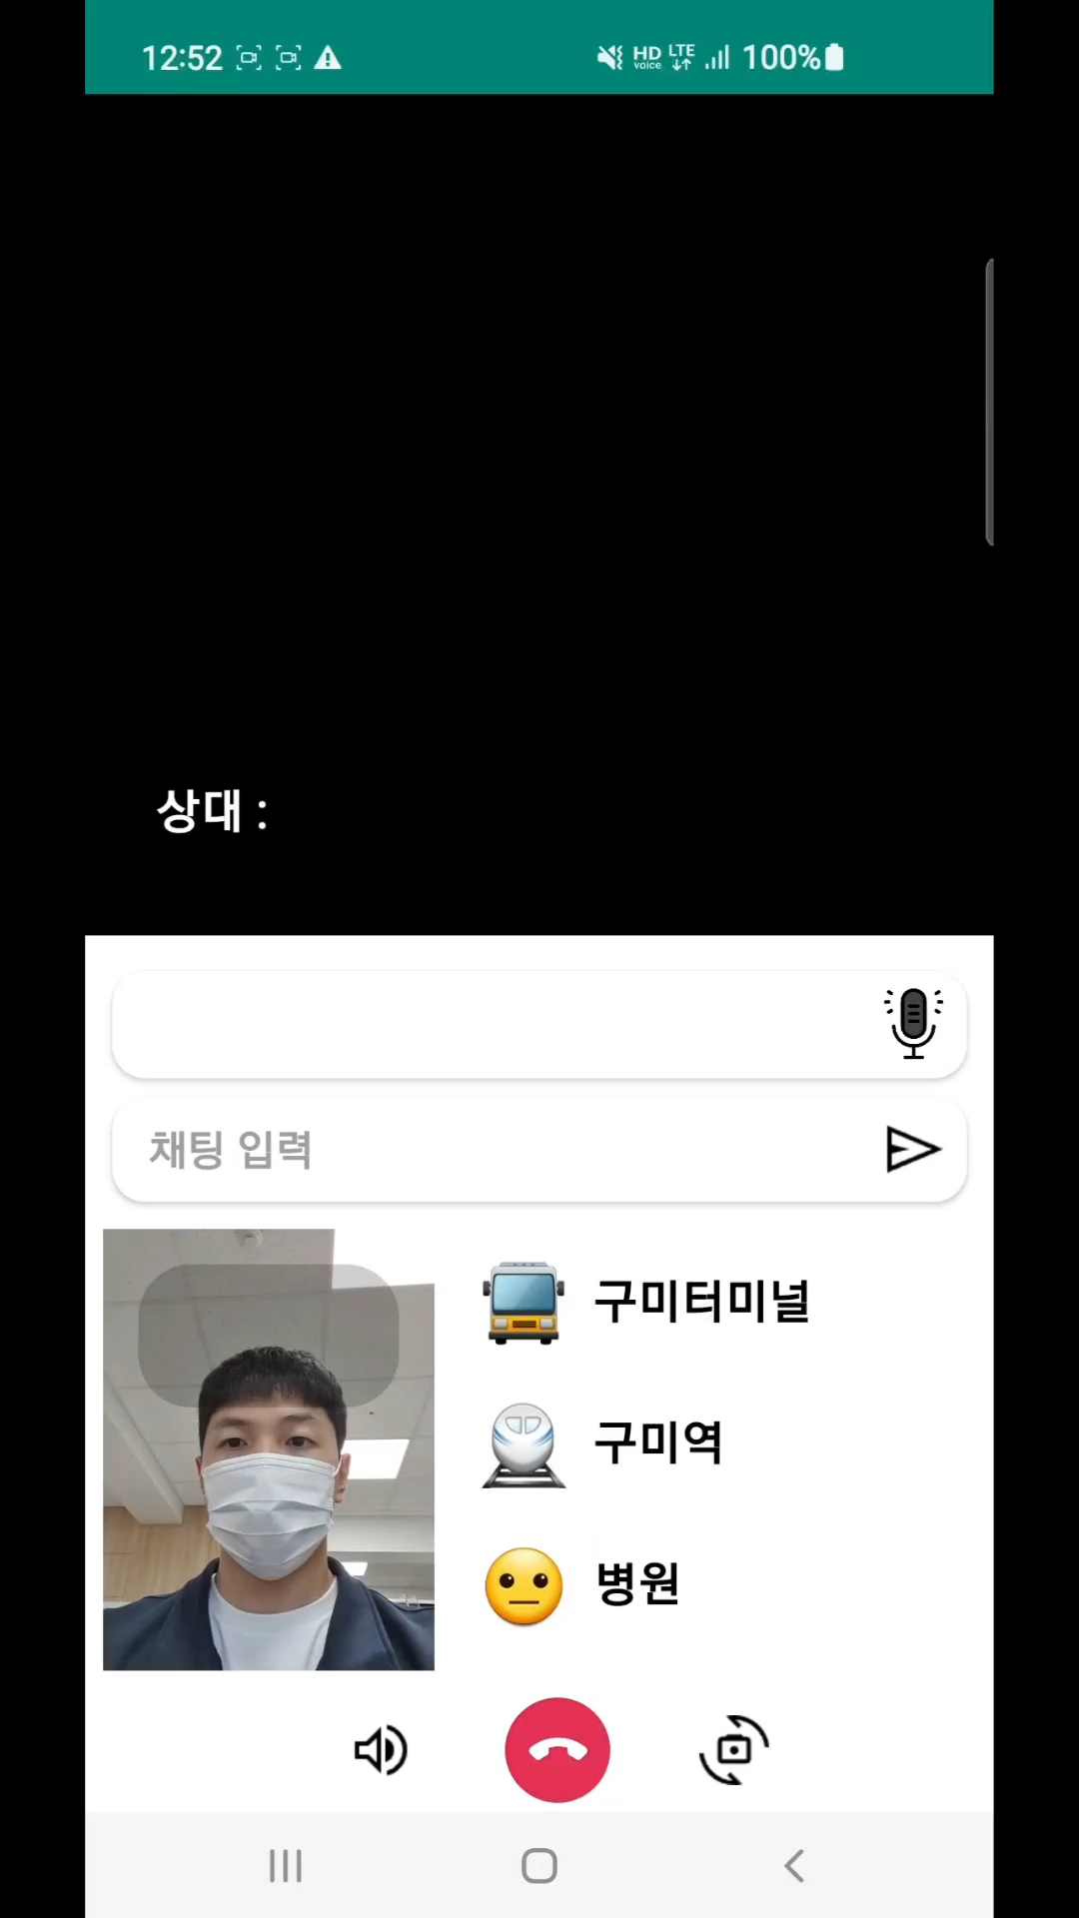
통화 번역 기능
통화 음성 <-> 텍스트 번역
• 텍스트로 입력 후 TTS로 전달
• 수어 인식 후 텍스트 표기
• 매크로 사용
음성으로 이루어진 서비스들을 이용할 수 있도록 보조하는 기능
25p
Notes:
마지막으로 통화 번역 기능입니다.
은행 상담 전화, 전화 합격여부 안내, 전화 문의, 지하철 안내 등 음성으로 이루어진
서비스들을 이용할 수 있도록 보조하는 기능입니다.
손말 어플로 전화를 받으면 수어 번역이 가능한 영상 통화를 할 수 있고,
채팅, 매크로, STT, TTS로 청각 장애인과 청인 간의 통화가 가능하도록 합니다.
자세한 설명은 시연 후 하도록 하겠습니다.

Slide 27
04
시연
손말, 청각 장애인을 위한 일상 소통 보조 어플
26p
Notes:
그럼 배 시현님께서 앱 시연을 하도록 하겠습니다.
넵 재형님 나왔습니다.

Slide 28
05
기술 소개
손말, 청각 장애인을 위한 일상 소통 보조 어플
27p
Notes:
저희가 사용한 기술에 대해 좀 더 상세히 설명해보겠습니다.

Slide 29



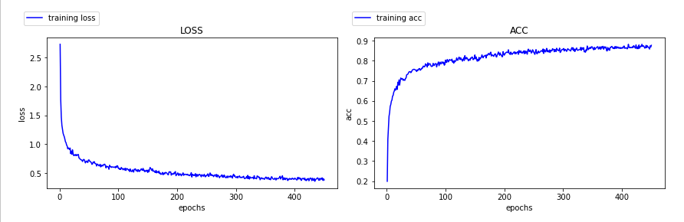
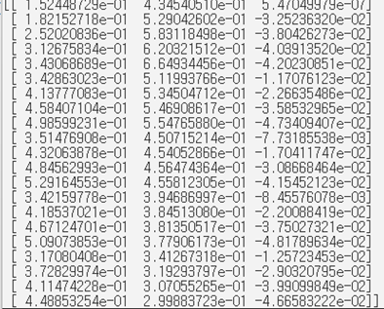
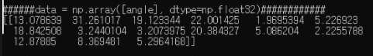
기술 설명
1 : AI 모델
MediaPipe를 적용하여 손의 keypoint 값 추출
각 keypoint들의 각도를 계산하여 모델 input으로 사용
28p
Notes:
저희 팀은 인공지능 영상 도메인으로써, 텐서플로우를 통한 수어 인식을 진행하였습니다.
데이터는 수어 지문자로 라벨링 된 손 이미지를 어그멘테이션 해서 사용했으며,
미디어파이프로 손의 3차원 키포인트 좌표를 추출 한 다음
벡터 정규화를 이용해 손의 관절들이 이루는 15개의 각도를 구해서 케라스 모델의 인풋으로 사용했고
보시는 것과 같이 에포크 500회에 89퍼센트의 정확도를 가진 모델을 구했습니다

Slide 30

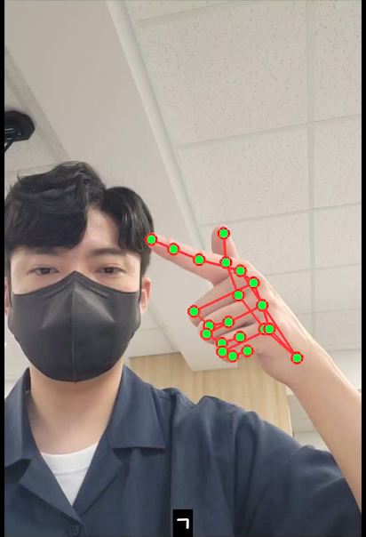

기술 설명
2 : 수어 번역
MediaPipe를 적용하여 손의 keypoint 값 추출
각 keypoint들의 각도를 계산하여 input에 삽입
output으로 각 자음, 모음의 일치율 출력
29p
Notes:
앞서 설명드린 모델을 안드로이드에서 사용하기 위해 텐서플로 라이트로 변환했습니다.
안드로이드에도 카메라나 서피스뷰의 데이터를 이용해
미디어 파이프로 손의 키포인트를 추출 하고
벡터로 정규화 된 각도를 계산하여 변환한 텐서플로 라이트 모델로 인퍼런스하여
인식한 수어에 맞는 문자를 가져온 후 화면에 실시간으로 출력합니다.

Slide 31
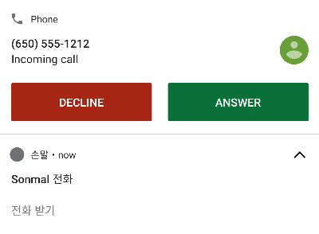


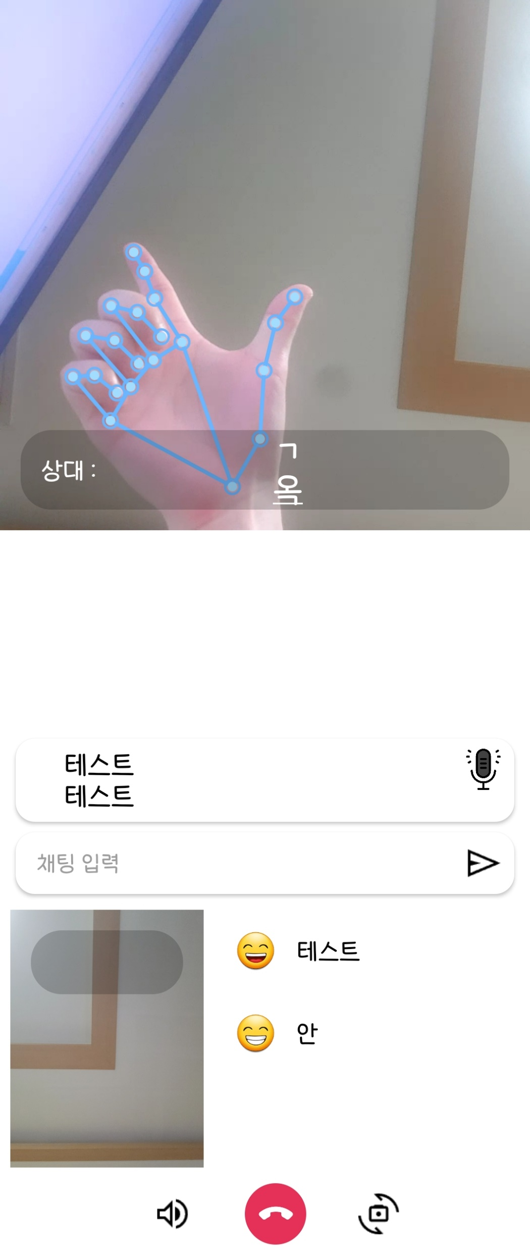
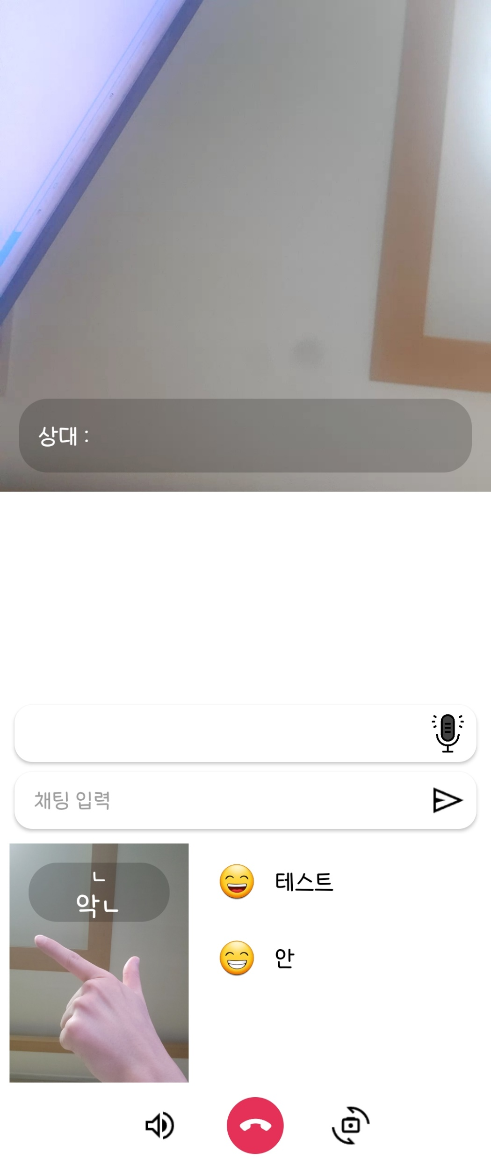

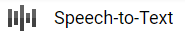
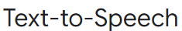
기술 설명
3 : WebRTC를 이용한 통화 번역
전화를 이용한 WebRTC 연결 및 화상통화
수어 번역 및 출력
채팅, 매크로, STT의 텍스트 데이터 전송
30p
Notes:
통화기능의 경우는 전화와 WebRTC를 이용해 구현했습니다.
안드로이드의 브로드캐스트 리시버와 텔레콤 매니저로 전화 수신과 발신 및 통화 상태 감지 후
앱 알림의 전화 받기를 누르면 서로의 휴대폰 번호로 고유한 웹RTC 세션을 생성하고 참가합니다.
영상 인풋이 카메라가 아닌 WebRTC의 미디어 스트림이기 때문에
서피스 뷰의 영상 데이터를 비트맵으로 변환 후
미디어파이프의 인풋으로 사용해서 키포인트와 각도를 추출하고
다시 서피스뷰로 화면에 그려줍니다.
이 과정에서 추출된 각도 데이터로 수어 번역과 동일하게 문자를 구할 수 있습니다
파이어베이스 리얼타임 데이터베이스로 번역 결과와
채팅, 매크로, STT 같은 모든 텍스트 데이터를 실시간으로 전송하고 출력합니다.
무거운 기능이 많기 때문에 매크로 리스트에는 페이지네이션을 적용하여 최대한 리소스 낭비를 줄이려고 노력했고
수어 인식중인 화면도 카메라 입력과 동일한 30프레임으로 구현되어 있습니다.

Slide 32
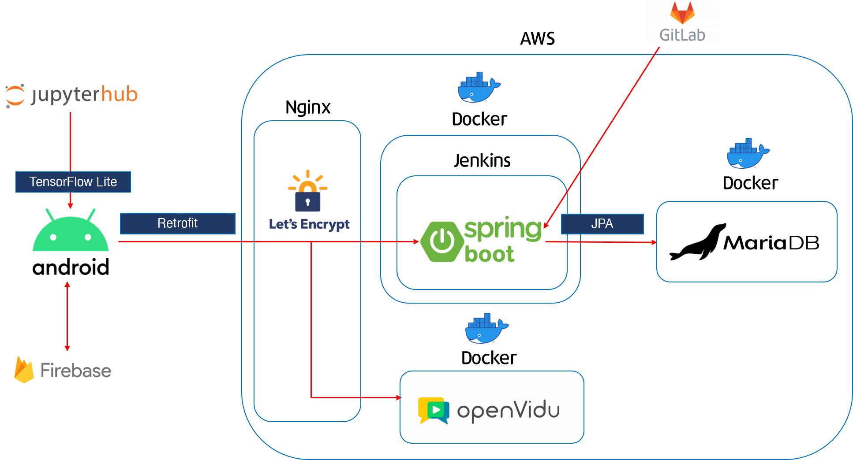
프로젝트 구성도
손말 어플의 구성
31p
Notes:
- 프로젝트의 구성도 입니다.
AI 부분은 jupyterhub를 사용해 모델을 학습하고 텐서플로 라이트로 변환하여 안드로이드에서 사용했고
서버는 스프링 부트 서버에 SSL과 시큐리티를 적용했고 Docker와 Jenkins로 자동 배포를 구현했습니다.
안드로이드는 레트로핏으로 스프링 서버와 통신하고 실시간 통화를 위해 openVidu와 Firebase를 사용합니다.

Slide 33
기술 스택
개발 환경 / BE / FE
프로젝트
관리 및 설계
Frontend
Backend
Android dolphin 2021.3.1
Kotlin 1.7.20
Gradle 7.5
SDK Target&Compile SDK 33 / Min SDK 21
WebRTC
MediaPipe
Firebase 20.0.6
Paging 3.1.1
Retrofit 2.9.0
CameraX : 1.2.0-beta02
이슈관리 : Jira
형상관리 : Gitlab
ERD : ERD Cloud
UI/UX : Figma
JDK 11
SpringBoot 2.7.3
Gradle 7.5
Springfox Swagger UI 3.0.0
Json Web Token 0.11.5
Spring Security 5.7.3
Jasypt 3.0.4
Firebase 8.1.0
JPA Hibernate
Lombok
Log4j
Server
AWS EC2
MariaDB 3.0.7
HeidiSQL 12.1.0
Nginx
Docker
Jenkins
Certbot
OpenVidu
PyTorch 1.12
CudaToolkit 11.6
Tensorflow Lite 2.10.0
Jupyter
Anaconda3
AI
32p
Notes:
기술 스택입니다. 앞서 보여드린 기능들에 사용되었습니다.

Slide 34
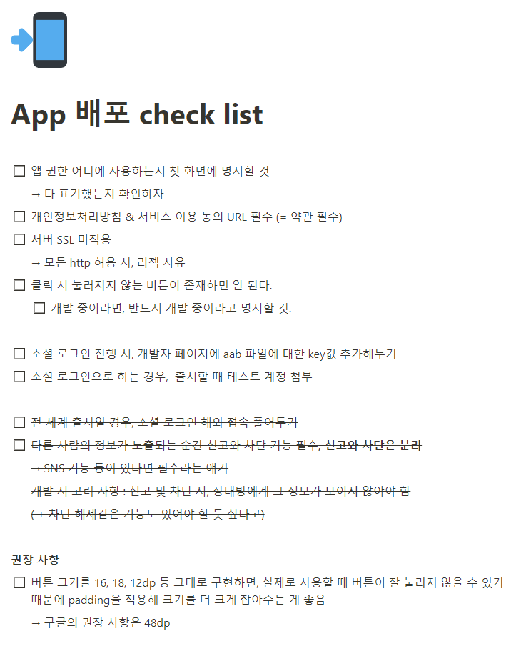
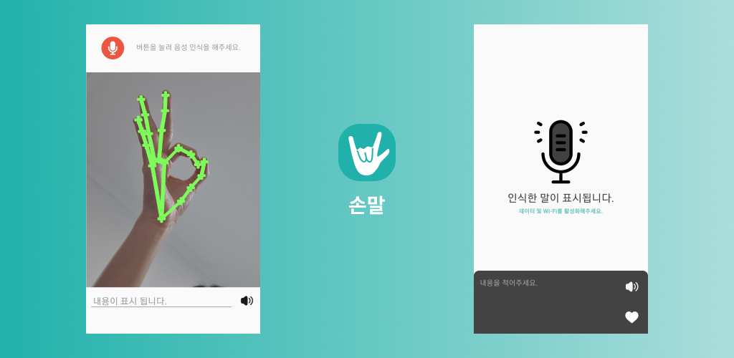
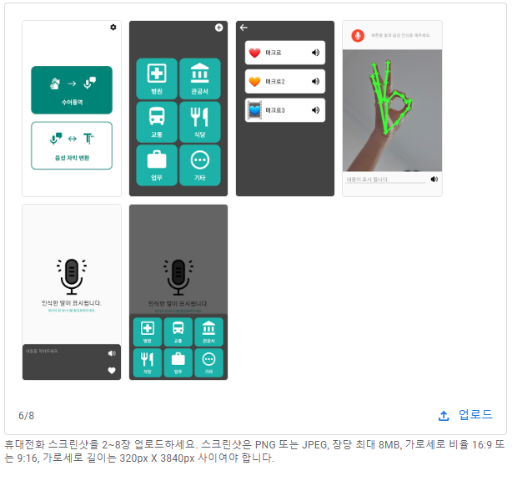
배포 진행 과정
마켓 배포에 필요한 것 체크
33p
Notes:
빠른 배포와 검수 통과를 위해 앱 기획 단계부터 체크리스트를 작성했고
구글 가이드 라인에 최대한 맞춰서 개발을 진행해서(다음화면)

Slide 35
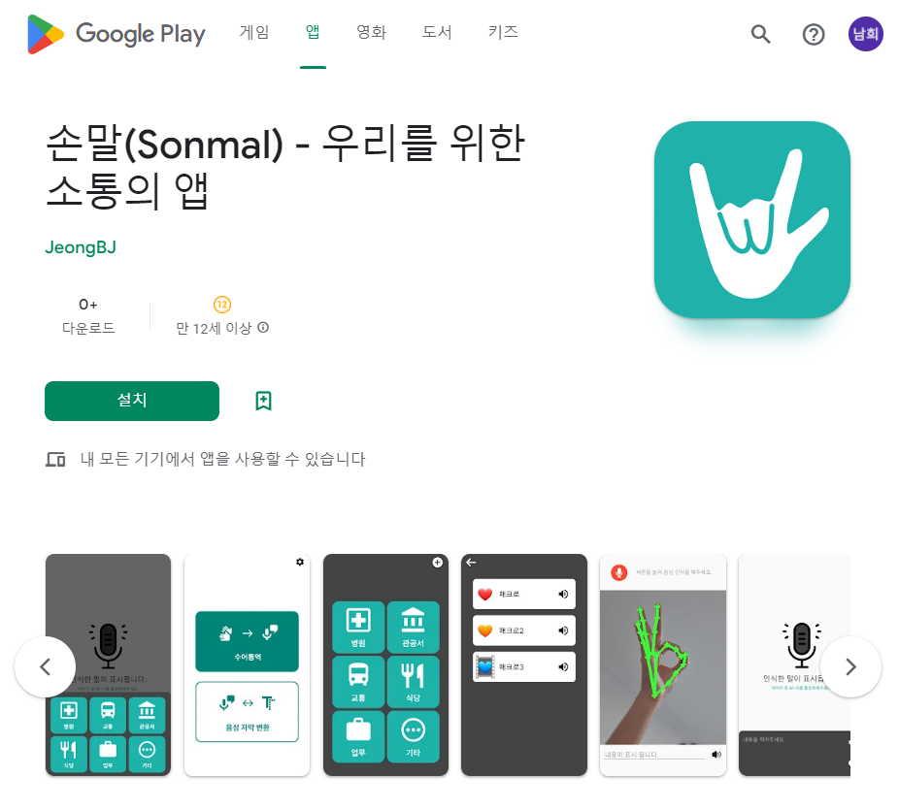
배포 현황
앱 스토어 배포 완료
34p
Notes:
검토 요청 2일만에 검수에 통과하여 현재 손말 앱은 구글 플레이 스토어에 1차 버전으로 배포가 돼서 누구나 다운로드 받을 수 있습니다.
등록된 버전은 지난 주에 개발된 버전이며 일부 기능이 빠져있고, 현재 업데이트 검수중에 있습니다.

Slide 36
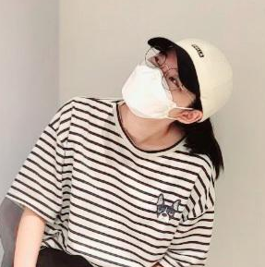
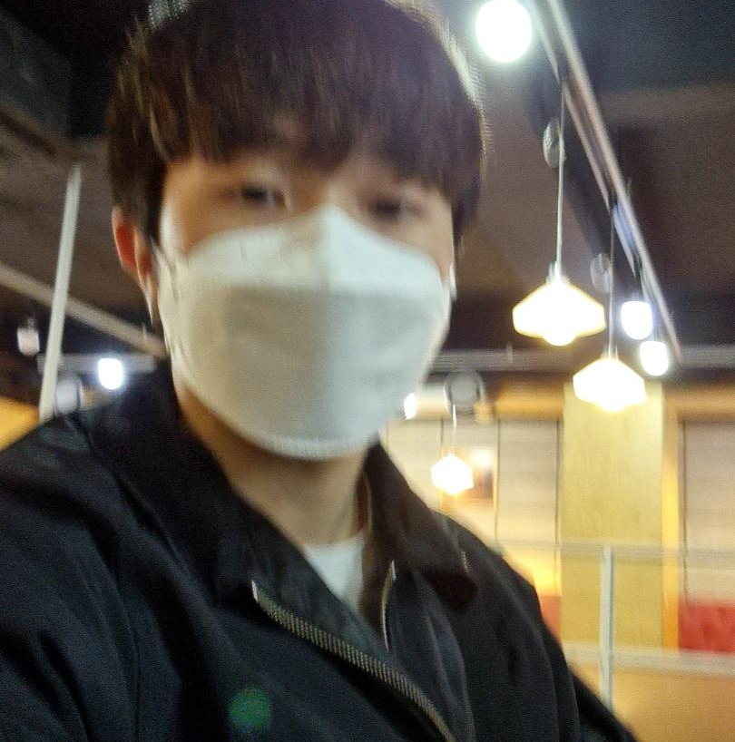
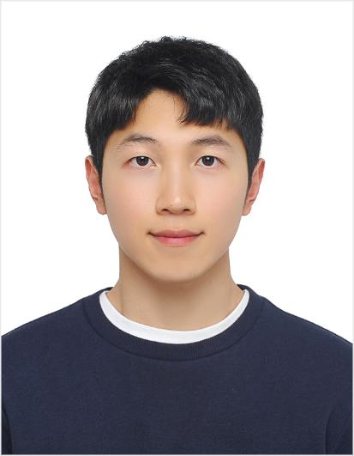
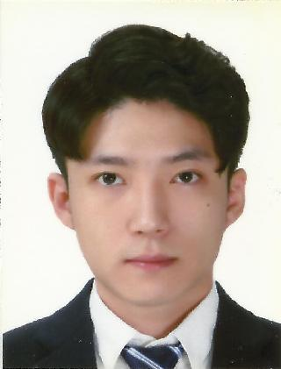
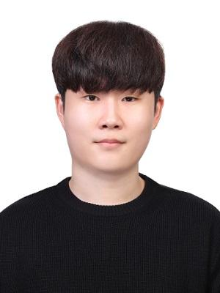
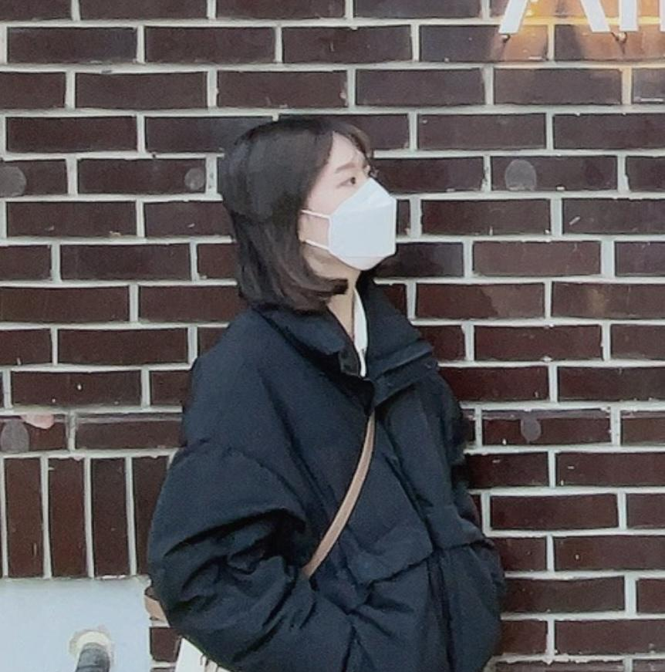
팀 소개
김남희(FE)
서재형(FE)
배한용(FE)
정봉진(FE)
배시현(BE)
편예린(BE)
35p

Slide 37
생활 통역권 확대 서비스
손말
Notes:
청각 장애인의 생활 통역권 확대 서비스 손말,
모두가 더불어가는 세상에 기여할 수 있기를 바랍니다.

Slide 38
Q & A
Notes:
감사합니다. Q&A 받아요.

